Slide 1

부동산 가격에 영향을 미치는 요인 분석
팀명 : 부데찌개
(부동산 데이터)
팀장 : 김문혁
팀원 : 장건희
손동기
문세웅
김희진

Slide 2
수집할 데이터 설명
데이터 설명
부동산 관련 - 서울특별시 부동산 실 거래가 정보
인구 밀도 관련 - 서울특별시 각 구별 인구밀도 (서울연구데이터서비스)
범죄율 관련 - 서울특별시 범죄 발생 현황 통계
고령자 관련 - 서울특별시 고령자 현황 (동 별) 통계
의료기관 관련 - 서울시 의료기관 (동 별) 통계
교육기관 관련 - 서울특별시 초, 중, 고, 대학교 총괄 통계

Slide 3
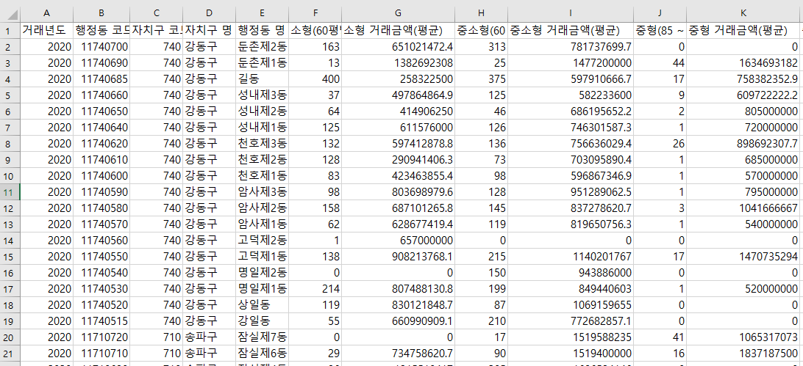
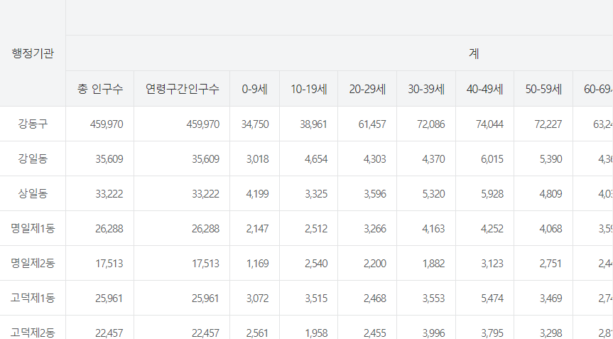
수집할 데이터 설명
구별 부동산 가격 데이터
구별 연령별 인구 현황 데이터

Slide 4
프로젝트 수행 방향
주요 분석 내용
위에서 나열한 각각의 요인들이 현재 부동산 실 거래가와 어떠한 유의미한 관계가 있는지를 중점적으로 분석
기대 효과
부동산 가격에 영향에 미치는 여러 요인들이 실제로 유효한지 사실관계를 파악 할 수 있다.

Slide 5
역할 분담 및 일정
● 역할분담
팀장 김문혁 : 데이터 수집(크롤링)
팀원 장건희 : 데이터 분석
팀원 손동기 : 데이터 수집 및 분석
팀원 김희진 : 데이터 시각화
팀원 문세웅 : 데이터 분석

Slide 6
역할 분담 및 일정
● 일정
8/6 ~ 8/10 : 주제 선정 및 일정 수립
8/11 ~ 8/14 : 데이터 수집
8/15 ~ 8/19 : 데이터 분석 및 검증
8/20 ~ 8/22 : 데이터 시각화
8/23 : 발표 준비
8/24 : 프로젝트 발표

Slide 7
프로젝트 수행 도구
● 수집 기술 패키지
- Folium
- Selenium
● 분석기술 패키지
- Pandas
- Numpy
● 시각화 기술 패키지
- Matplotlib
- Seaborn
- googlemaps (geocde)

